Slide 1



Slide 2


Vận động bài: Chào ngày mới
HĐ: KHỞI ĐỘNG

Slide 3


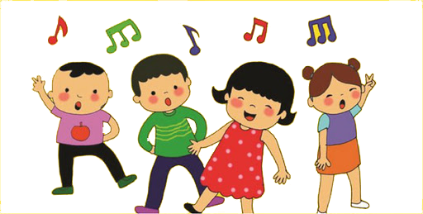
Trong tranh em liên tưởng bài hát đã học?

Slide 4
Hát lại bài “Reo vang bình minh để khởi động giọng”
Giới thiệu bài

Slide 5



ÂM NHẠC LỚP 5
TIẾT 2
Ôn bài hát: Reo vang bình minh
Nhạc cụ: Luyện tiết tấu với nhạc cụ gõ
CHÀO NGÀY MỚI

Slide 6


NỘI DUNG 1: ÔN HÁT
Ôn hát với các hình thức để hát đúng giai điệu, sắc thái sửa sai
HĐ: THỰC HÀNH-LUYỆN TẬP

Slide 7


Reo vang reo, ca vang ca cất
tiếng hát vang rừng xanh
Ôn Hát kết hợp gõ đệm theo phách

Slide 8

Reo vang reo, ca vang ca cất
tiếng hát vang rừng xanh
Hát kết hợp gõ đệm theo nhịp

Slide 9
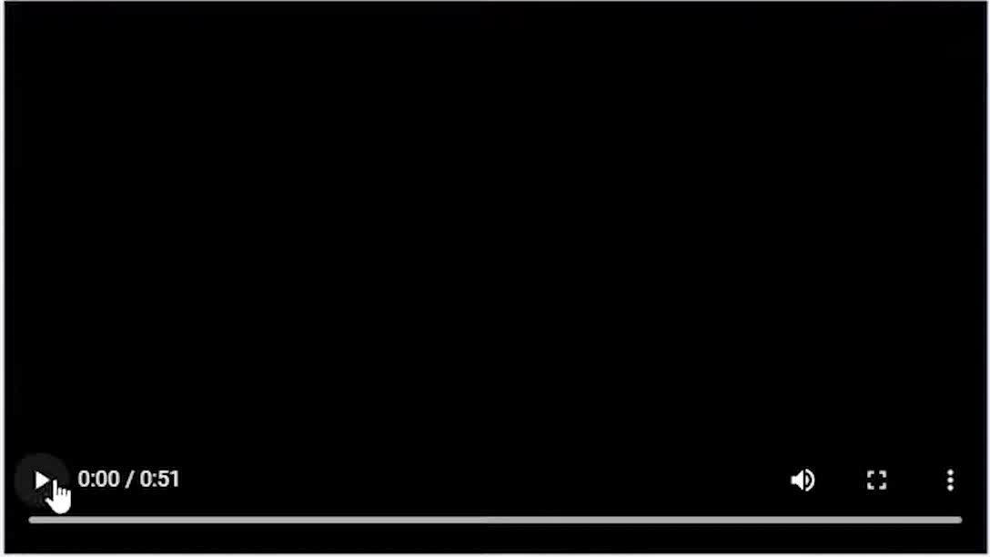
HD hát vận động phụ họa

Slide 10


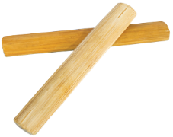
Nhạc cụ: Luyện tiết tấu với nhạc cụ gõ
HD HS tập âm hình trên bằng nhạc cụ thanh phách

Slide 11

Ứng dụng tiết tấu trên vào bài
Câu đầu: Reo vang reo, ca vang ca, cất tiếng hát
vang rừng xanh vang đồng
Câu cuối: Hát lên chào mừng bình minh sáng
muôn năm.

Slide 12
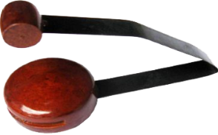
HD HS tập âm hình trên bằng nhạc cụ song loan

Slide 13

Ứng dụng tiết tấu trên vào bài
Câu đầu: Reo vang reo, ca vang ca,
cất tiếng hát vang rừng xanh vang đồng
Câu cuối: Hát lên chào mừng bình minh sáng
muôn năm.

Slide 14

Giáo dục-củng cố-dặn dò

Slide 15


